Slide 1

DEMO CHƯƠNG TRÌNH
Trần Trọng Tín - 21054421

Slide 2
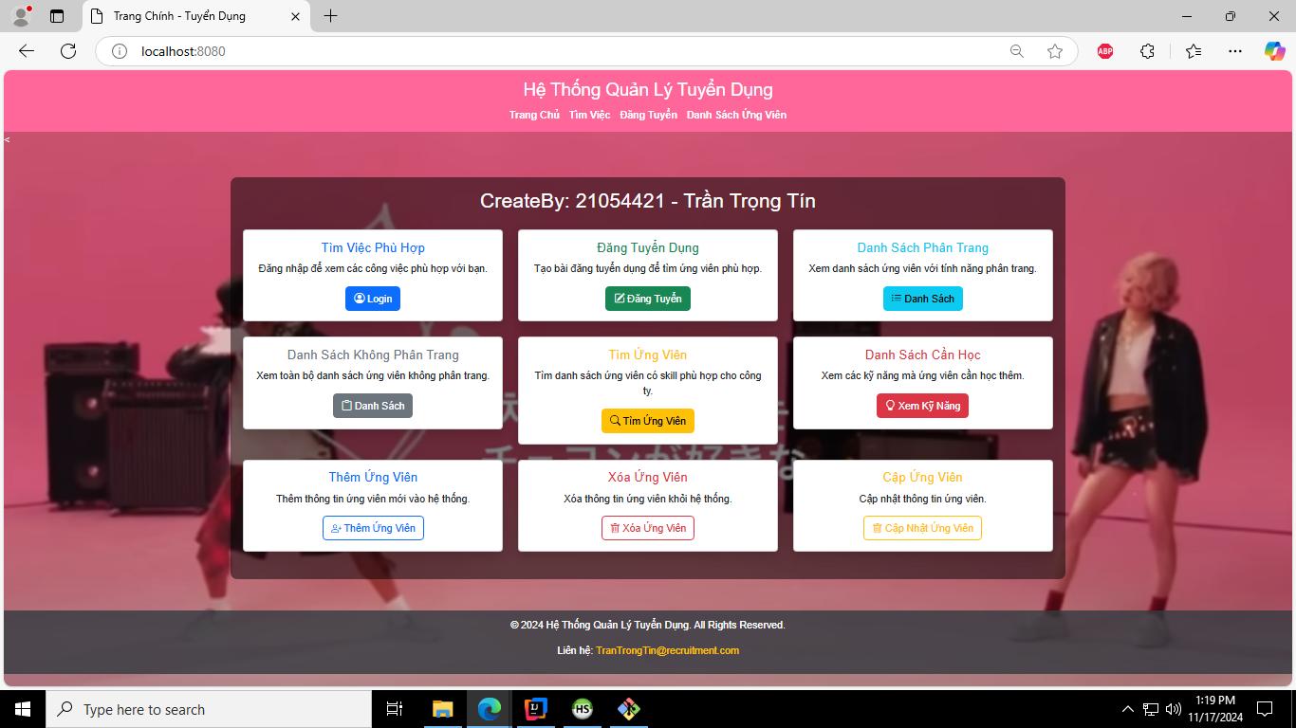
1. Trang chủ

Slide 3
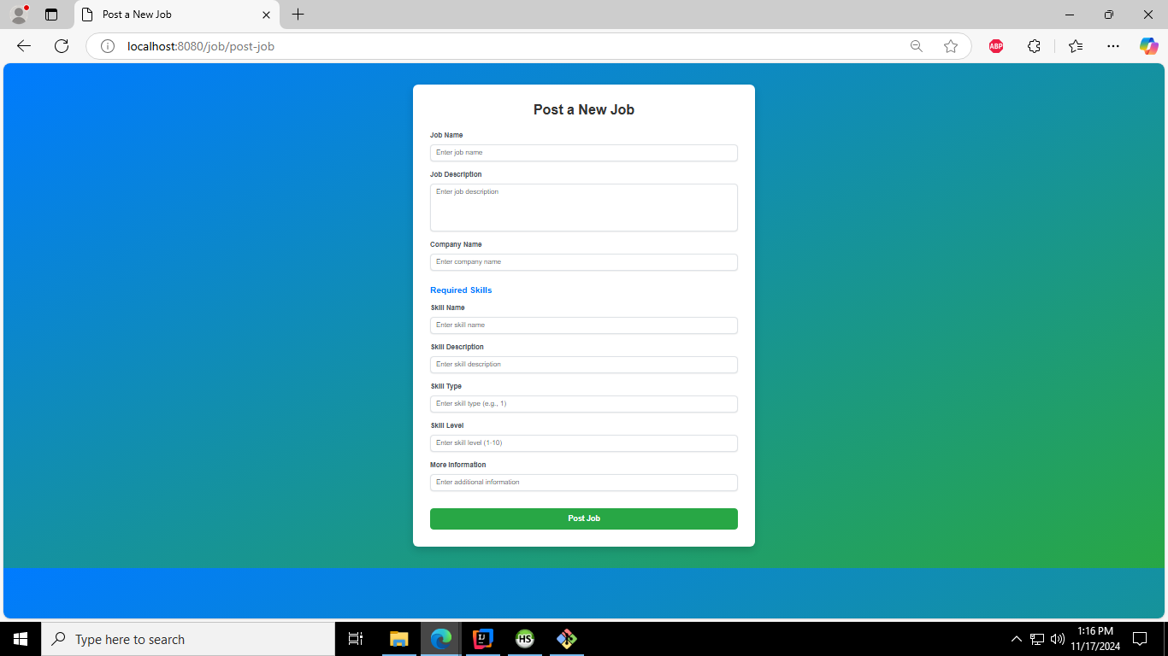
1.1 Trang đăng bài tuyển dụng

Slide 4
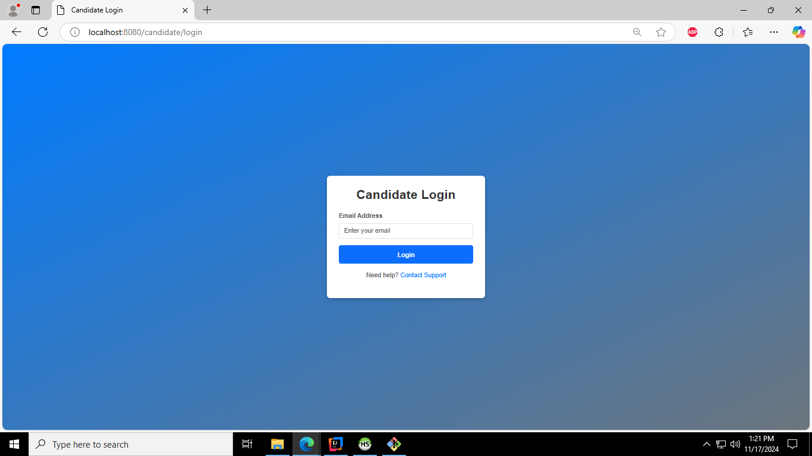
1.2 Trang tìm việc phù hợp

Slide 5
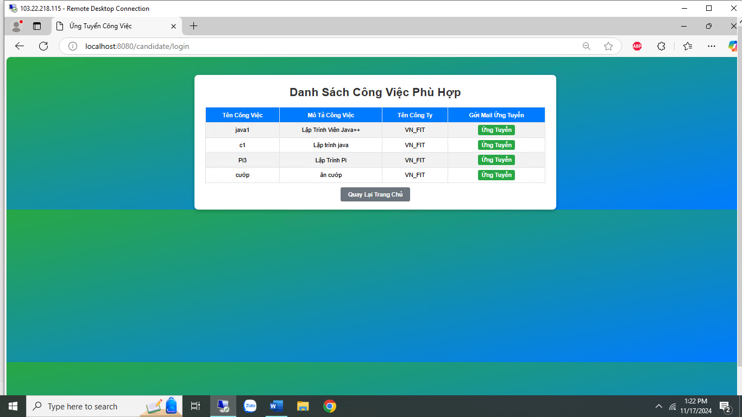
1.2.1 Bên trong trang tìm việc phù hợp

Slide 6
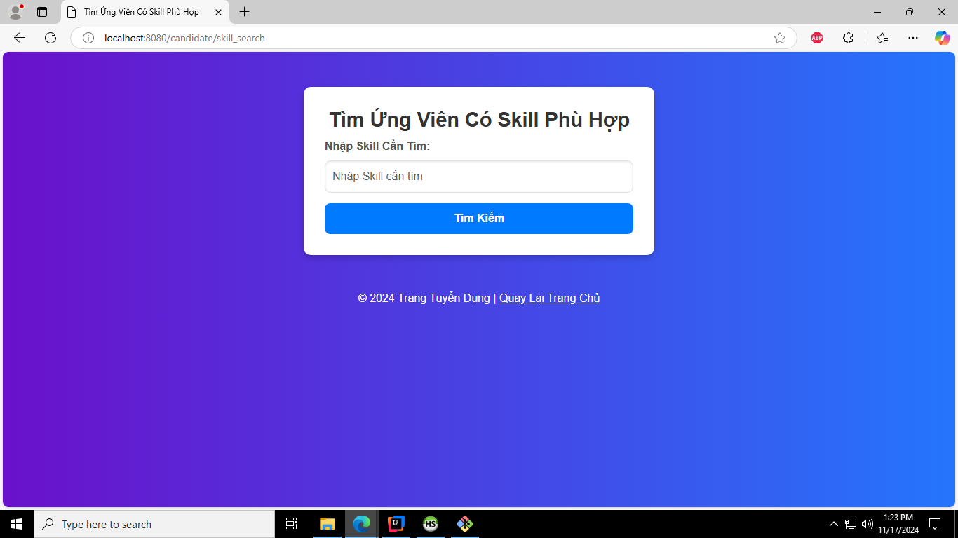
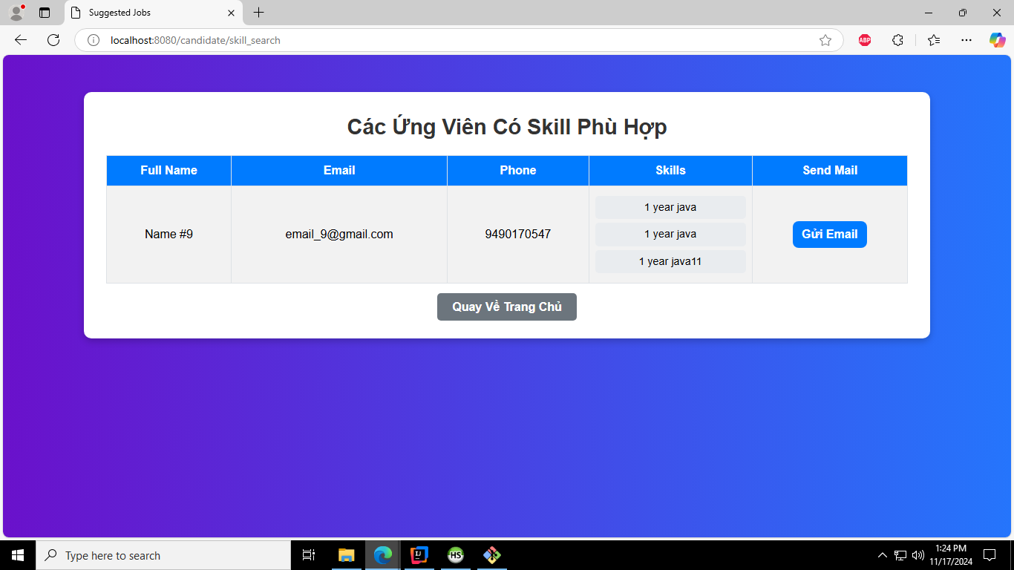
1.3 Tìm Ứng Viên Có Skill Phù Hợp

Slide 7
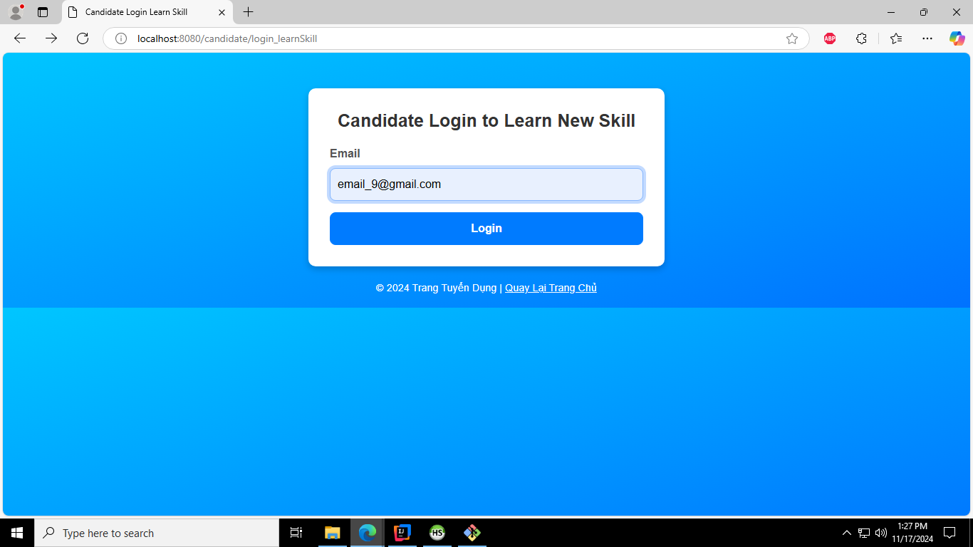
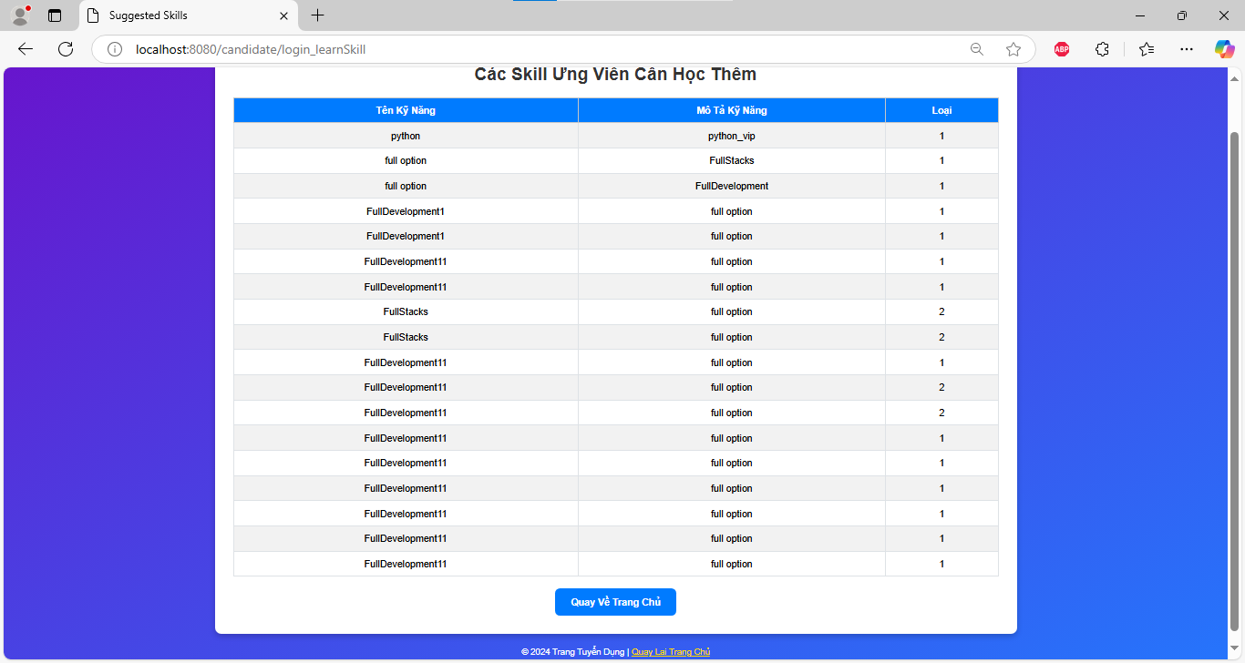
1.4 Trang Đề xuất một số skill mà ứng viên chưa có để học

Slide 8
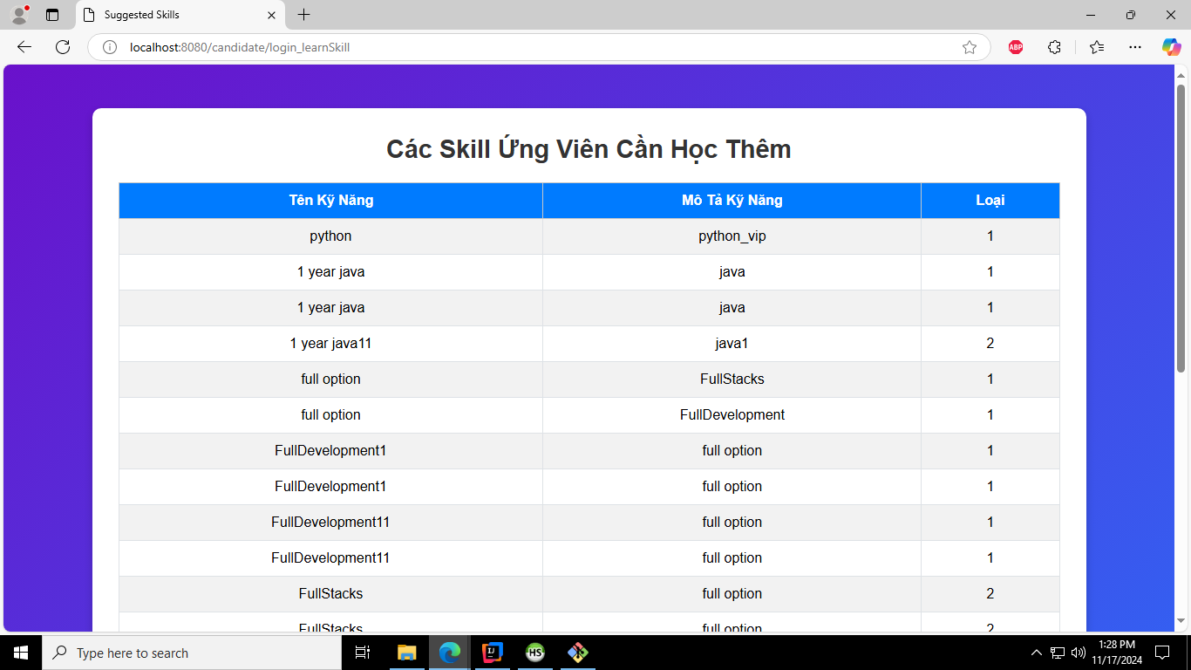
1.4.1 Tranghiển thị skill phù hợp

Slide 9
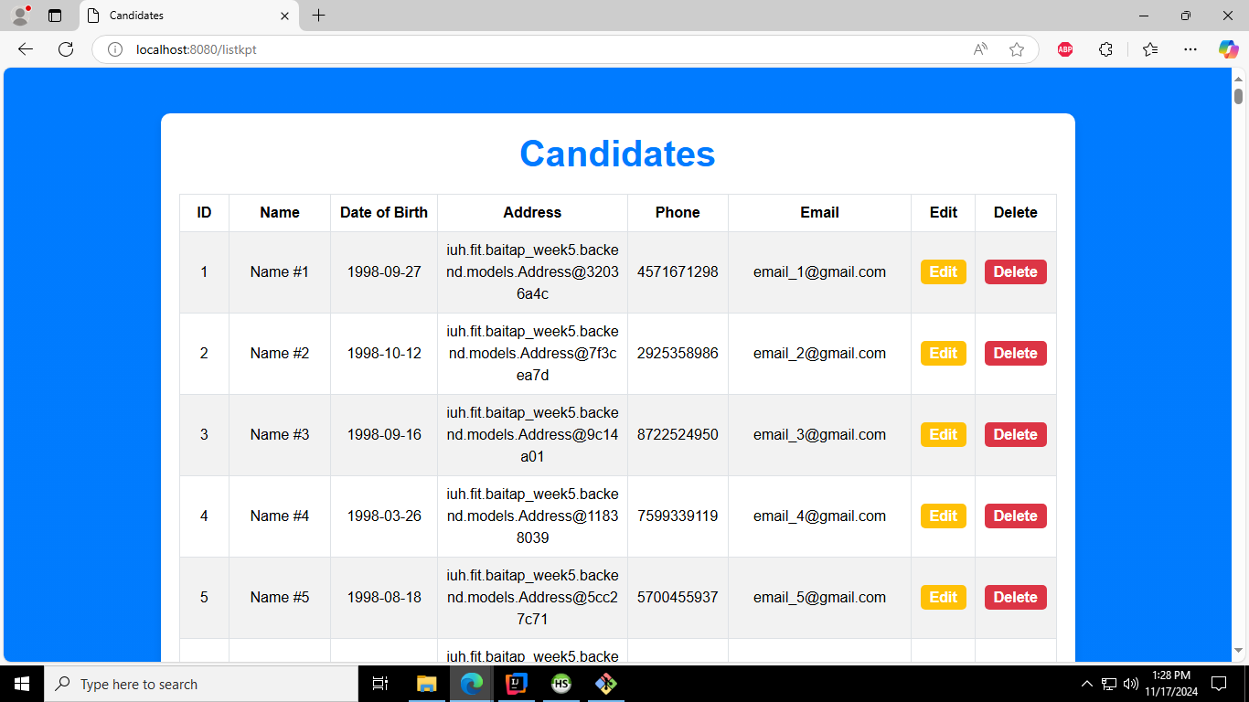
1.5 Trang hiển thị các ứng viên không phân trang

Slide 10
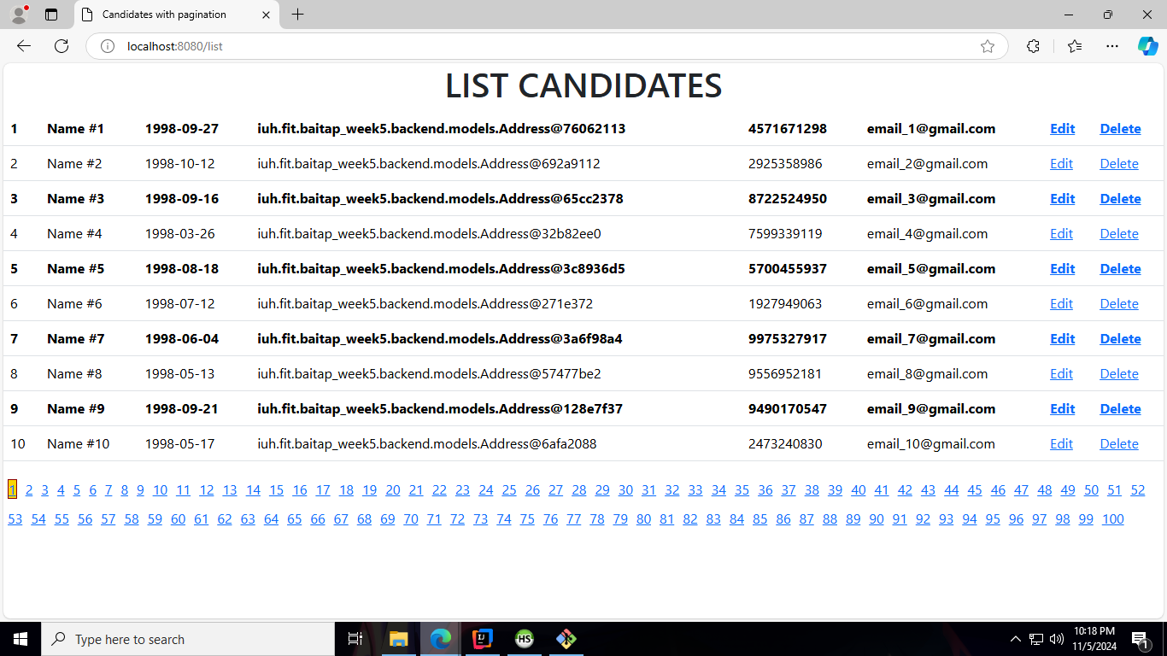
1.6 Trang hiển thị các ứng viên có phân trang

Slide 11

2. Các chức năng khác

Slide 12
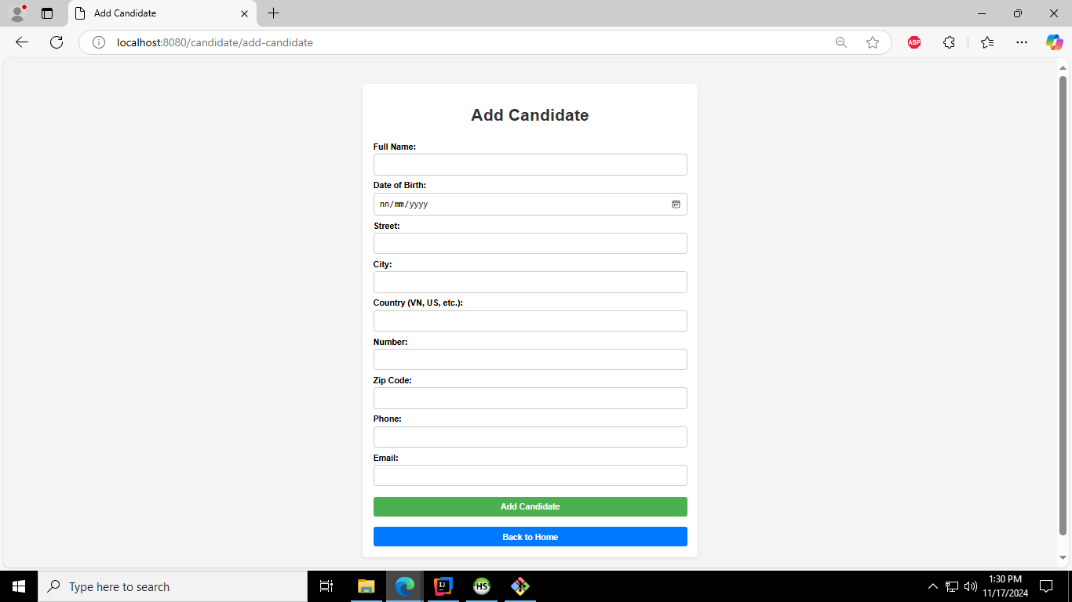
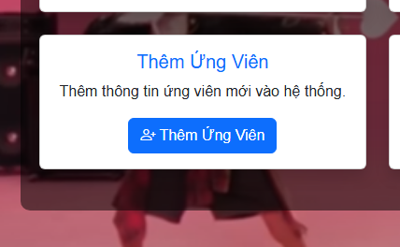
2.1 Chức năng Thêm Ứng Viên
Chọn “Thêm Ứng Viên” ở trang chủ, sau đó nhập đầy đủ thông tin cho ứng viên và nhấn submit

Slide 13
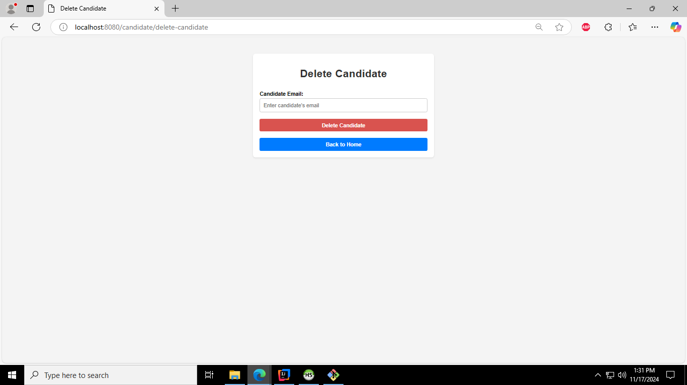
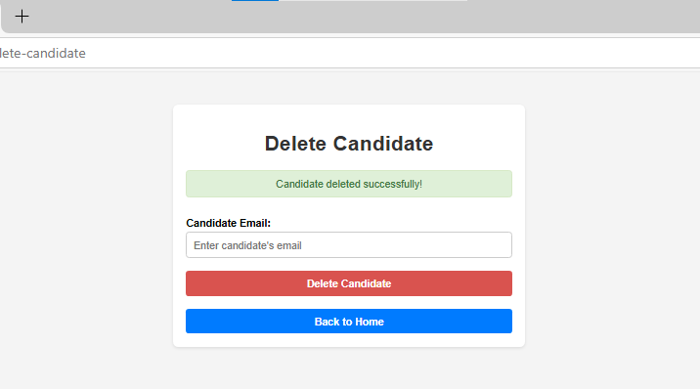
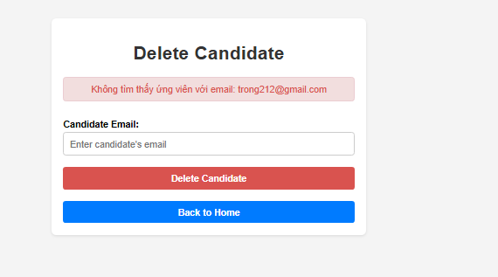
2.1 Chức năng xóa ứng viên
chọn “xóa ứng viên ở trang chủ” và nhập email của ứng viên cần xóa và nhấn nút xóa, bắt buộc email ứng viên phải có trong csdl nếu không sẽ thông báo email không tồn tại

Slide 14
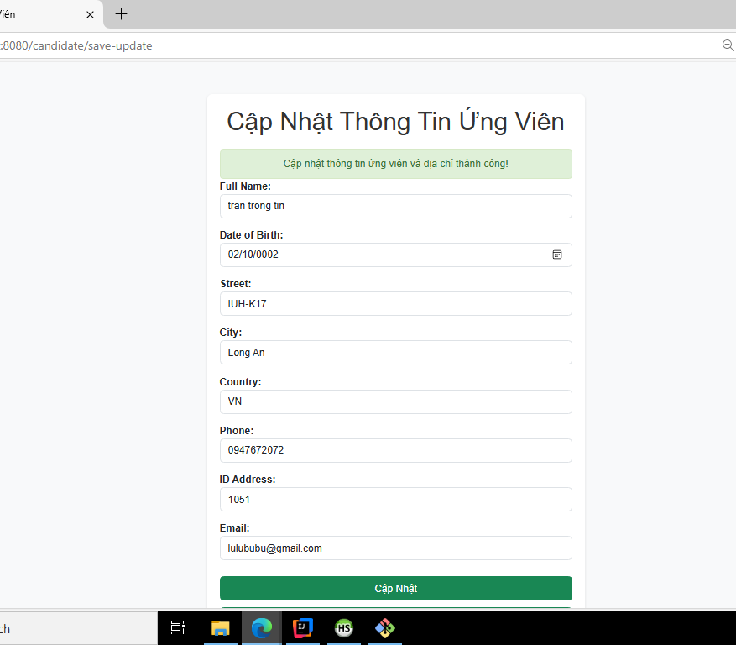
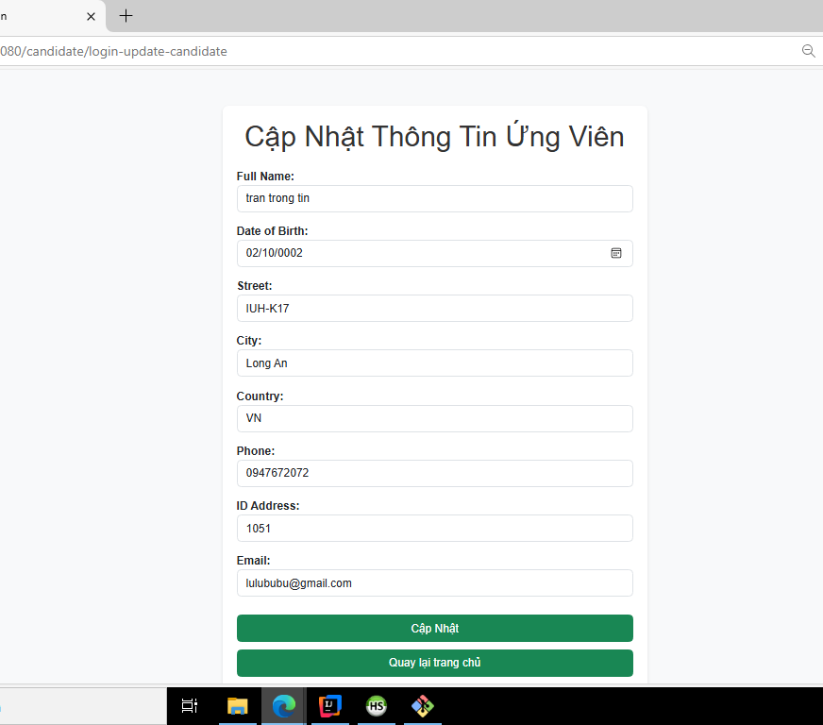
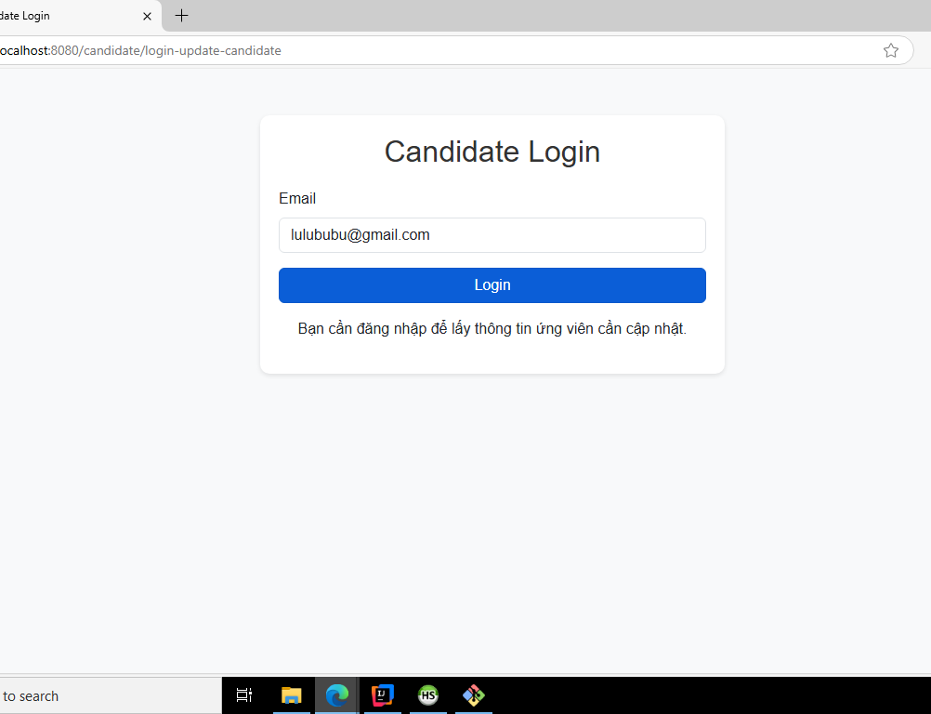
2.1 Chức năng cập nhật thông tin ứng viên
chọn “Cập Ứng Viên” ở trang chủ và nhập email ứng viên cần cập nhật. nếu email không tồn tại sẽ thông báo lổi.

Slide 15

Cảm ơn các bạn đã chú ý lắng nghe. Nếu có bất kỳ câu hỏi nào, tôi rất sẵn lòng trả lời.

